Slide 1
招股书结构化抽取项目汇报
汇报内容：三周工作总结 + 单公司深度分析
日期：2026.7.2
汇报人：尚恬

Slide 2
项目进展总结与方法体系构成
项目整体进展
方法体系构成
Week1｜数据理解与抽取原型阶段
PDF下载与解析
候选文本定位
初步JSON结构生成
建立“证据意识”
❕️从0到1搭建抽取原型
PDF解析
章节定位
事件切块
规则/LLM抽取
Week2｜结构统一与校验阶段
统一8家公司样本
构建JSONL + Excel结构
引入Pydantic schema约束
初步cross-check（数值一致性）
构建批注PDF与人工校验
❕️从“能抽取” → “可验证”
Schema校验
Cross-check
人工复核
1. 人工层（Gold Standard）
PDF回溯
页码 + 原文证据
股本变化真实记录
2. 规则 / LLM层
（Auto Extraction）
章节过滤
事件识别
JSONL结构生成
Week3｜Gold + 自动化系统阶段
构建manual gold standard
LLM + rule融合抽取
error analysis与review queue
gold vs auto差异对比
❕️从“可验证” → “可比较 + 可迭代”
3. 校验层
（Validation Layer）
schema检查
数值一致性检查
cross-check（股本变化闭环）

Slide 3

公司深耕 —— 三联锻造
分析特征：
• 历史沿革较长（多轮增资 + 股权转让）
• 早期事件复杂，容易与IPO前关键事件混淆
• 信息分散在多个章节（历史沿革 + 股本结构）
时间线
2004.06 三联有限设立
2007.12 第一次增资
2008.01 第一次股权转让
2014.03 第二次股权转让
2014.05 第二次增资
2017.02 第三次增资
2017.11 第四次增资
2018.02 第三次股权转让
2018.07 第四次股权转让
2018.11 三联锻造成立
2019.12 三联锻造第一次增资

Slide 4
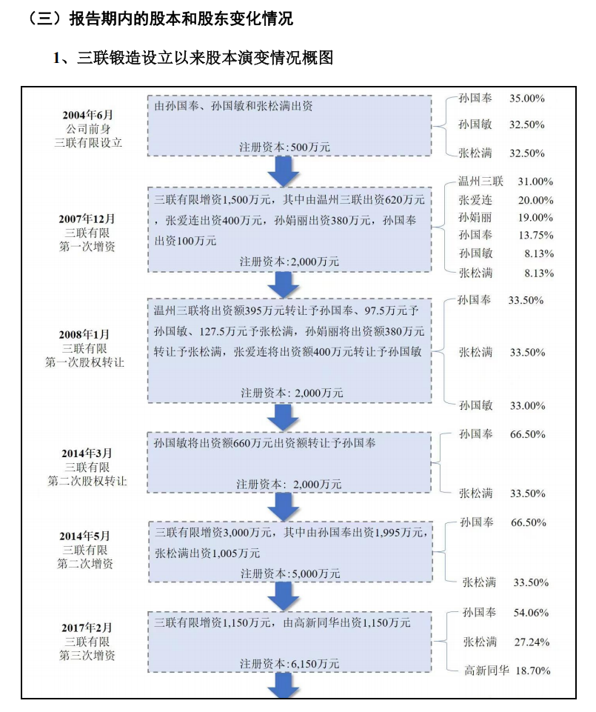
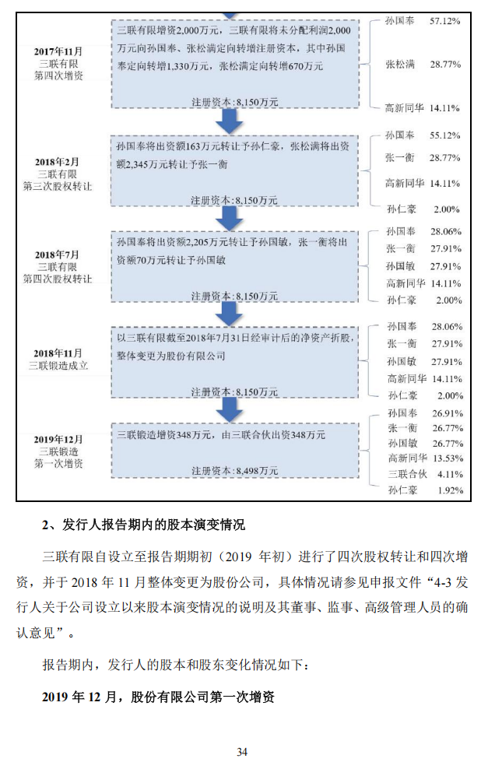
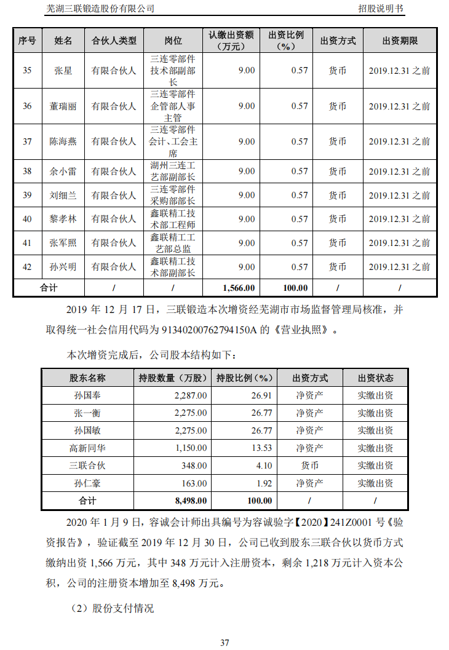
PDF 原文
PDF Original Evidence Source
P33

Slide 5
Gold表示例
Gold Sample Table

Slide 6
Gold VS 自动化流程
一、Gold标准定义（人工）
二、自动抽取结果
三、对比问题
一、Gold标准定义（人工）
主要问题总结：
① 抽取范围过宽，将非融资文本误纳入事件
② 投资者字段不完整，存在空值或缺失结构
③ 证据链不规范，使用“概括信息”替代原文
④ 自动与人工混合不清，gold / auto / 修正结果未分层
必须包含：
人工确认真实股本变化事件
投资主体
变动类型（增资/转让）
数量/金额/比例
PDF页码证据
常见错误：
部分事件重复抽取
投资者信息缺失或误识别
单位错误（股/万股/万元混用）
非融资章节误识别为事件

Slide 7
公司股本数据字段和企业异同难点梳理
Research methods and processes
易1. 跨期沿革交织，抽取范围界定极易混淆（核心难点）1. 跨期沿革交织，抽取范围界定极易混淆（核心难点）1. 跨期沿革交织，抽取范围界定极易混淆（核心难点）混淆1. 跨期沿革交织，抽取范围界定极易混淆（核心难点）（核心难1. 跨期沿革交织，抽取范围界定极易混淆（核心难点）点）
直接披露字段
测算判断字段
企业特殊难点
不同公司共性
subscription_flow表：
认购人、金额（万元）、变化后总股本（万元）
share_transfer_flow表：
转让方、受让方、数量（万元）
equity_snapshot表：
总股本（万股）、持股比例（%）
subscription_flow表：
数量（万股）
需要用金额和单价推算数量。
equity_snapshot表：
持股数（万股）
需要用总股本和持股比例推算持股数。
1. 沿革极长，抽取范围界定困难：早期历史与报告期资本变动高度交织。极易将“早期非重点历史事项”与“报告期内目标提取事件”混为一谈，必须依靠强逻辑精准划定时间线和事件过滤范围。
2. 核心图谱非文本化且跨页断裂：关键的增资与股权转让概图为纯图片格式，且频繁跨页。直接导致纯文本抽取失效。
3. 同主体多轮穿插，相邻事件高密披露：股权转让与增资扩股常在同章节合并紧邻披露，且同一股东多轮参与。
IPO招股书共性规律：
“历史沿革” = 最核心信息源
股本变化 = 增资 + 转让 + 转股组合
表格/图片+ 叙述混合表达
通用抽取难点：
信息跨页分布
单位不统一
同一事件多种表达方式
风险章节干扰严重
结构化目标：
👉 “文本理解”到“事件结构化建模”

Slide 8
存在的问题
Remaining issues
入口过宽（最关键问题）
01
空投资者问题
未有效过滤章节
风险因素/公告内容混入抽取
投资者缺失仍进入结果
导致“虚假融资事件”
02
04
自动化质量偏低
Gold标准不稳定
输出事件噪声大
review机制不清晰
03
证据不完全回源PDF
部分为概括而非原文

Slide 9
改进计划
Improvement plan
二、流程层
四、校验层
1. PDF → 章节定位 → 事件切块 → 抽取 → 校验
2. 引入“候选事件包”机制
1. 数值级cross-check（非pass/fail）
2. 股本变化闭环验证
3. 股东逐项对账
一、数据层
三、自动化层
1. 统一gold标准格式
2.强制PDF页码 + 原文证据
3.建立t0股权结构基准
1. 引入失败自动回溯机制
2. review queue标准化

